Slide 1
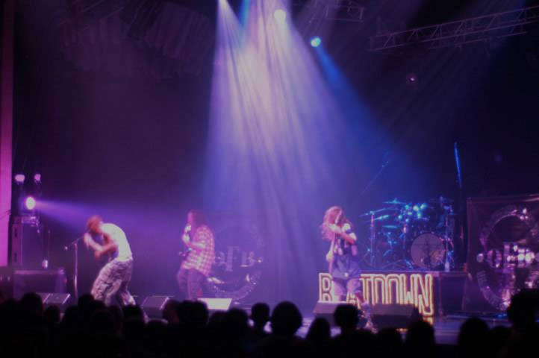
Instrumenternes
rolle i samspillet
Forgrund & baggrund

Slide 2
Forgrund & baggrund
Solo-vokal Kor Melodiinstrumenter
Akkordinstrumenter Bas Trommer
Forgrund
Baggrund

Slide 3
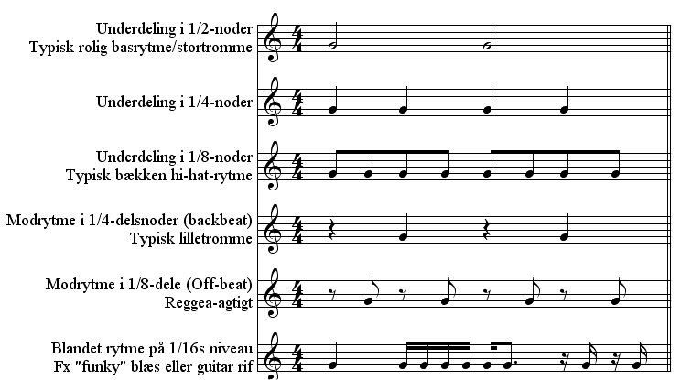
Lidt om rytmer

Slide 4

Baggrunden, rytmegruppen, groovet
Baggrund - rytme
Det er altid trommernes opgave at underbygge rytmen/groove’et.
Det rytmiske fundament i trommesættet og percussion – naturlig lyd
(Sade: Smooth Operator)
Trommesæt og percussion som rytmisk fundament. Tunge slag, modrytme i bl.a lilletromme. Underdeling i 1/8-dele i bl.a. hihat og maracas. Naturlig lyd
Kunstige lyde blandes med trommerne for at opbygge et groove
(Prodigy: Diesel Power)
Samplede lyde blandes med trommesæt. Lydeffekter bl.a. ekko bruges til at skabe et koldt og mekanisk lydunivers. Underdeling i 1/16-dele i hi-hat og stortromme.

Slide 5
Baggrund-rytme
Andre instrumenter end typiske rytme-instrumenter kan have en primært rytmisk funktion
(Eurytmiks:Sisters Are Doing For Themselves)
Guitar brugt som rytmeinstrument. Når strengene dæmpes høres næsten ikke nogen tone og guitaren fungerer som rytme

Slide 6
Baggrund - bas
Det er altid bassens opgave at underbygge klangene.
Bassen spiller lange toner og betoner dermed de tunge slag. Det solide fundament. Bassen understreger dermed klang og grundrytme.
(Sting: Englishman in New York)
Bassen spiller lange toner, der følger akkorderne. Roligt og tungt fundament.
Bassen spiller underdeling – her på 1/16-dele med tonegentagelser. Tyngde fordi der ikke er modrytmer, energi pga underdeling.
(Tower Of Power: What Is Hip)
Bassen spiller tonegentagelser på 1/16-dele. Lidt tung effekt men samtidig energisk pga de mange toner.

Slide 7
Baggrund - bas
Det er altid bassens opgave at underbygge klangene.
Basostinat. Bassen spiller en lille melodi, der gentages. En melodisk og rytmisk effekt.
(Sam & Dave: SoulMan)
Bassen spiller her en lille melodistump.
(melodistump der gentages = ostinat). I slutningen går vi over til 1/8-dele i verset
Walking bas. Jazz-stiltræk
(Sting: Englishman in New York)
Bassen spiller en hurtig ”walking bas” (jazz-træk) hvor den flytter sig på hver ny tone. Rytmisk enkelt (underdeling) men samtidig meget bevægeligt fordi tonerne skifter

Slide 8
Baggrunden, rytmegruppen, groovet
Baggrund - akkorder
Rytmiserede akkorder. Akkorderne spilles på en måde så det samtidig har en rytmisk funktion.
(Sting: Englishman in New York)
Akkorder (klange) i en eller anden rytme. Her er det strygerakkorder på alle og-slagene
Lange toner (flydeakkorder) i stringeren giver en fed
”væg-til-væg” lyd. Lydbilledet bliver fyldt
(Tine Dickow: Room With A Beatifull View)
Lange toner ligger ofte i keyboard, men kan ligge i blæsere eller vokal (i vokalen regnes det ofte som forgrund fordi det blandes med andre teknikker som medstemme, call-response).

Slide 9

Baggrund - akkorder
Riff. Akkorderne ligger i bla. Trompeter (med mute) der spiller en lille rytmisk figur, der gentages. Typisk jazz-træk, men kan findes i mange andre stilarter
(Duke Ellington: I Let A Song)
Det svarer til en rytmiseret udgave af akkorderne.
Akkord-opløsning. Akkordernes toner spilles ikke samtidig men efter hinanden – ”fingerspil på guitar”. Rolig effekt, ”gennemsigtigt lydbillede”, stilfærdigt, naturligt.
(Metallica: Nothing Else Matters)
”Fingerspil” – akkorden spilles ikke på en gang, men opløses i enkelttoner.

Slide 10
Forgrund -vokalen
Forgrund - vokalen
Vokalen er helt central når der skal sættes en stemning
i nummeret.
Klangen kan være blød, hård, råbende, hæs, snakkende,
drævende, energisk, smuk, ren ….
Stemmelejet kan være dybt, mellem eller højt …
Prøv at sætte ord på hvilken stil og stemning der er i nummeret.
Joe Cocker: The Letter
Steppeulvene: Lykkens Pamfil
Pink Floyd: The Trial fra The Wall

Slide 11
Forgrund
Forgrund - melodi
Melodien behøver ikke ligge i vokalen.
Melodi i forvrænget elguitar. Instrumentklangen er her rå, beskidt og voldsom. Det er vokal-temaet der spilles her.
(Nirvana: Smels Like Teen Spirits)
Melodien kan ligge i instrumenter – her en forvrænget elguitar.
Temaet kan ligge i et instrument som en variation, men det kan også være at der slet ikke er vokal på nummeret.
(Charlie Parker: Barbados)
Melodien kan ligge her unisont (dvs de spiller det samme) i sax og trompet. Jazz fra omrking 50’erne med et latinpræg i akkompagne-mentet.
Det er en voldsom effekt hvis ALLE spiller samme melodi – også bas og akkordinstrumenter. Effekt til at skabe noget enkelt og samtidig tungt.
(Joe Cocker: The Letter)

Slide 12
Forgrund
Forgrund - medstemmer
Medstemmer støtter melodien. Samme rytme, samme tekst.
Den simpleste form for flerstemmighed.
Man bruger ofte vokale medstemmer i omkvædet. Melodien kommer til at stå ”federe” fordi understemmerne støtter melodien.
Sting: Englishman in New York
Vokale medstemmer. I slutningen af verset synger Sting solo. I omkvædet er det en 3-stemmig blok af medstemmer.
Instrumentale medstemmer

Slide 13
Forgrund – call-response
Call-response. Koret svarer solisten. Understreger sammenhørighed. Typisk gospel, soul træk, der kommer fra work-songs og spirituals.
(Aretha Franklin: How I Got over)
Gospel. Koret svarer solisten ofte med samme tekst.

Slide 14
Forgrund
Forgrund - fill
Et fill udfylder et hul i sangen.
Vokal-fill. Her helt kort.
(Aretha Franklin: How I Got over)
Et fill er en friere figur der bruges til at udfylde et hul. Her et vokal-fill i et gospel-nummer. Minder om call-response, men er bare friere i formen.
Instrumentalfill
(Tower Of Power: What Is Hip)
Blæserne spiller fill’s der fylder hullerne i sangen ud
Et fill kan være nedskrevet eller improviseret. Her
Høres først et nedskrevet blæser fill og derefter et
Improviseret klaverfill. Begge udfylder hullet nellem
To linier
(Joe Cocker: The Letter)
Blæserne spiller fill’s der fylder hullerne i sangen ud

Slide 15
Forgrund - modstemme
En modstemme er en selvstændig melodider ligger bagved.
Modstemmer bruges bl.a. til at skabe et mere komplekst lyd-billede ved at introducere ”konkurrerende melodier”
(Moulin Rouge: Lady marmalade)
Her synger koret ”Hey Sister, Go Sister, Soul Sister, Flow Sister” bag ved solisten
Modstemmen kan også være solisten der improviserer over korets faste melodi. Bruges ofte i slutningen af nummeret.
(Aretha Franklin: How I Got over)
Her har koret melodien mens solisten synger frit hen over det. Her kommer solisten til at fungere som en fri modstemme til koret (eller man kan vælge at betragte koret som en modstemme til solistens soloafsnit)

Slide 16
Forgrund? - flydestemme
Flydestemmer er lange toner.
Når koret synger flydestemmer kan man diskutere om det ikke snarere er baggrund. Det svarer til det stringeren ofte laver. Men ofte vil kort kombinere flydestemmer med med eller modstemmer og på den måde blande elementer af forgrund og baggrund.
(Joe Cocker: The Letter)
Her høres lange toner i koret som baggrund for solisten.

Slide 17
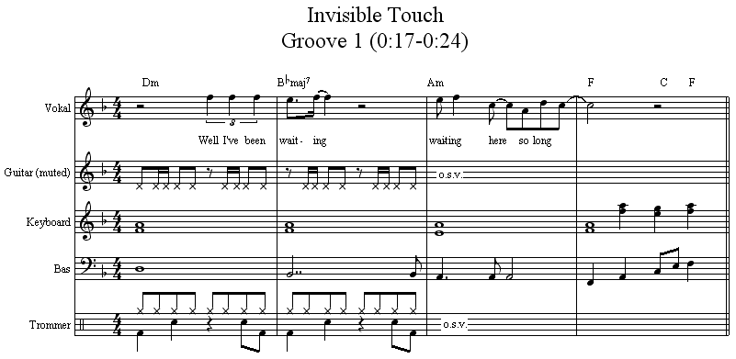
Kommenter 1
Genesis
Forgrund/baggrund: Hvilke elementer finder vi?

Slide 18
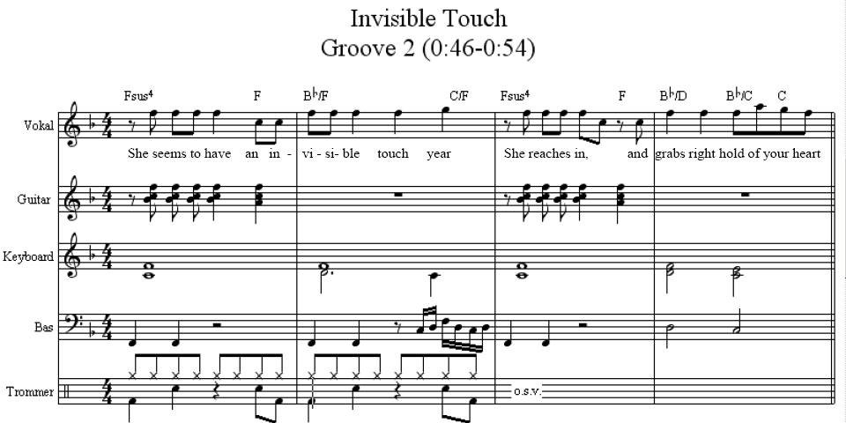
Kommenter 2
Forgrund/baggrund: Hvilke elementer finder vi?
Hele nummeret

Slide 19
Kommenter 3
1 | Pink: So What
2 | Pink: So What
3 | Duke Ellington: I Let A Song (1938)
4 | Duke Ellington: I Let A Song (1938)
5 | Beatles: Eight Days A Week
6 | Stevie Wonder: I Wish

